Slide 1
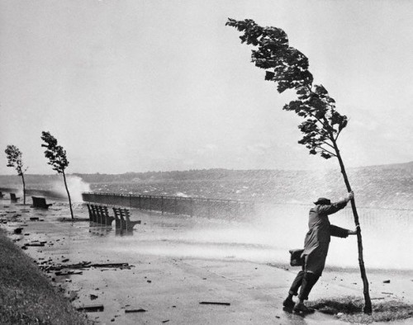
Психологическая устойчивость

Slide 2
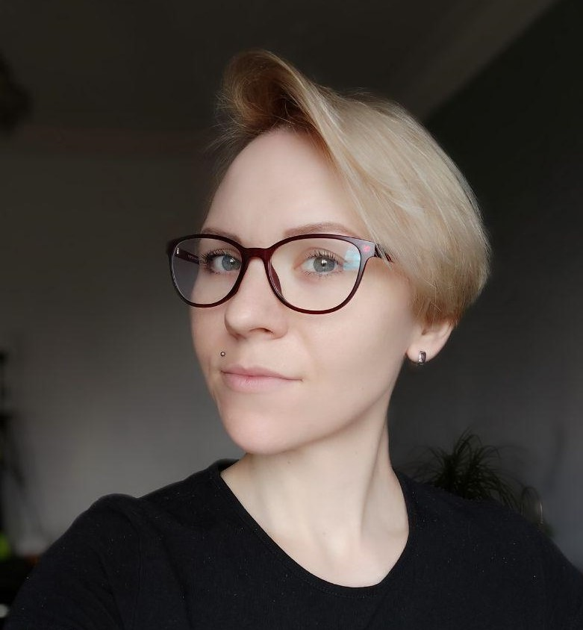
Инна Панчковская, психолог, гештальт-терапевт, коуч (ICF)
instagram.com/panchkovskaya

Slide 3
Секретарь в конце XIX века
Промышленная революция
Появление крупных заводов приводит к тому, что личные помощники появляются не только у чиновников или вельмож, но и директоров фабрик
Задачи: 1. Составление документов 2. Отправка телеграмм 3. Набор текста на машинке 4. Организация чая-кофе
https://ukraine.segodnya.ua/ukraine/cekretari-kak-menjalic-ikh-objazannocti-i-u-koho-rabota-zakonchilac-cvadboj-195280.html

Slide 4
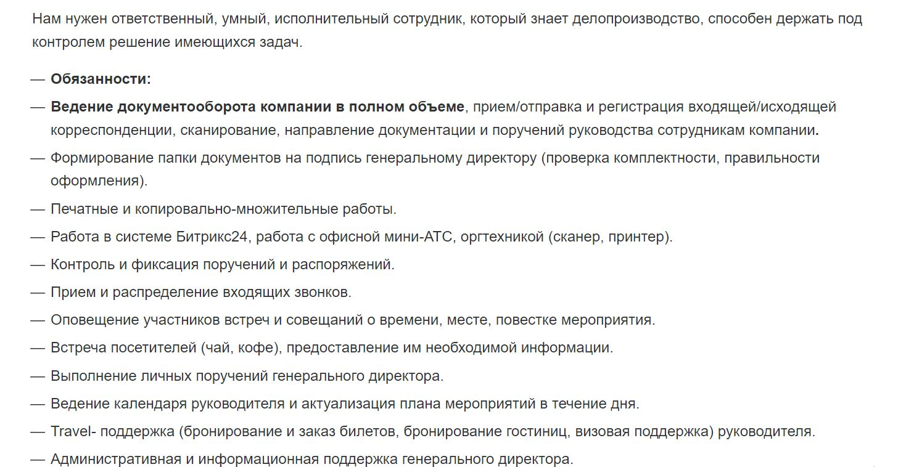
Секретарь-референт, наши дни
https://hh.ru/vacancy/77762981?query=%D1%80%D0%B5%D1%84%D0%B5%D1%80%D0%B5%D0%BD%D1%82&from=vacancy_search_list

Slide 5
Психологическая устойчивость
Resilience - способность к амортизации, восстановлению исходного функционального состояния

Slide 6
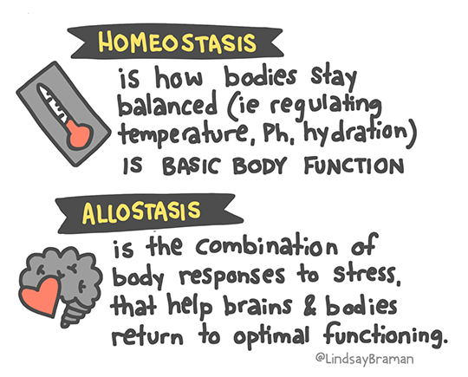
Алло? Аллостаз!

Slide 7
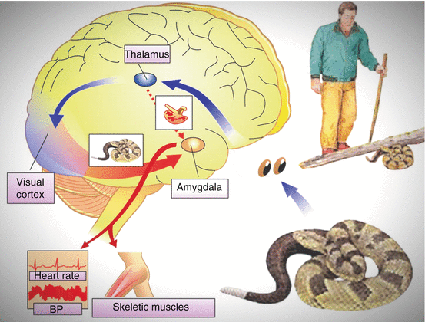
Алло? Аллостаз!

Slide 8
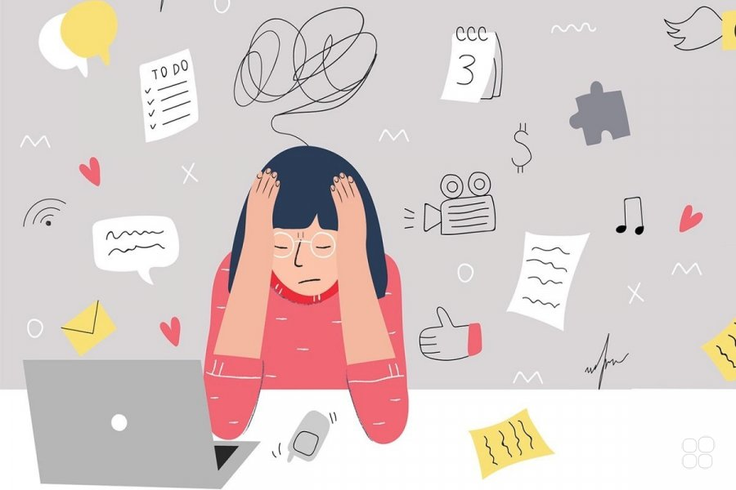
https://vsetreningi.ru/avatars/objects/8-3060_1_6.jpg?9159cbd3d25957a6ad634dad4c00fd2a

Slide 9
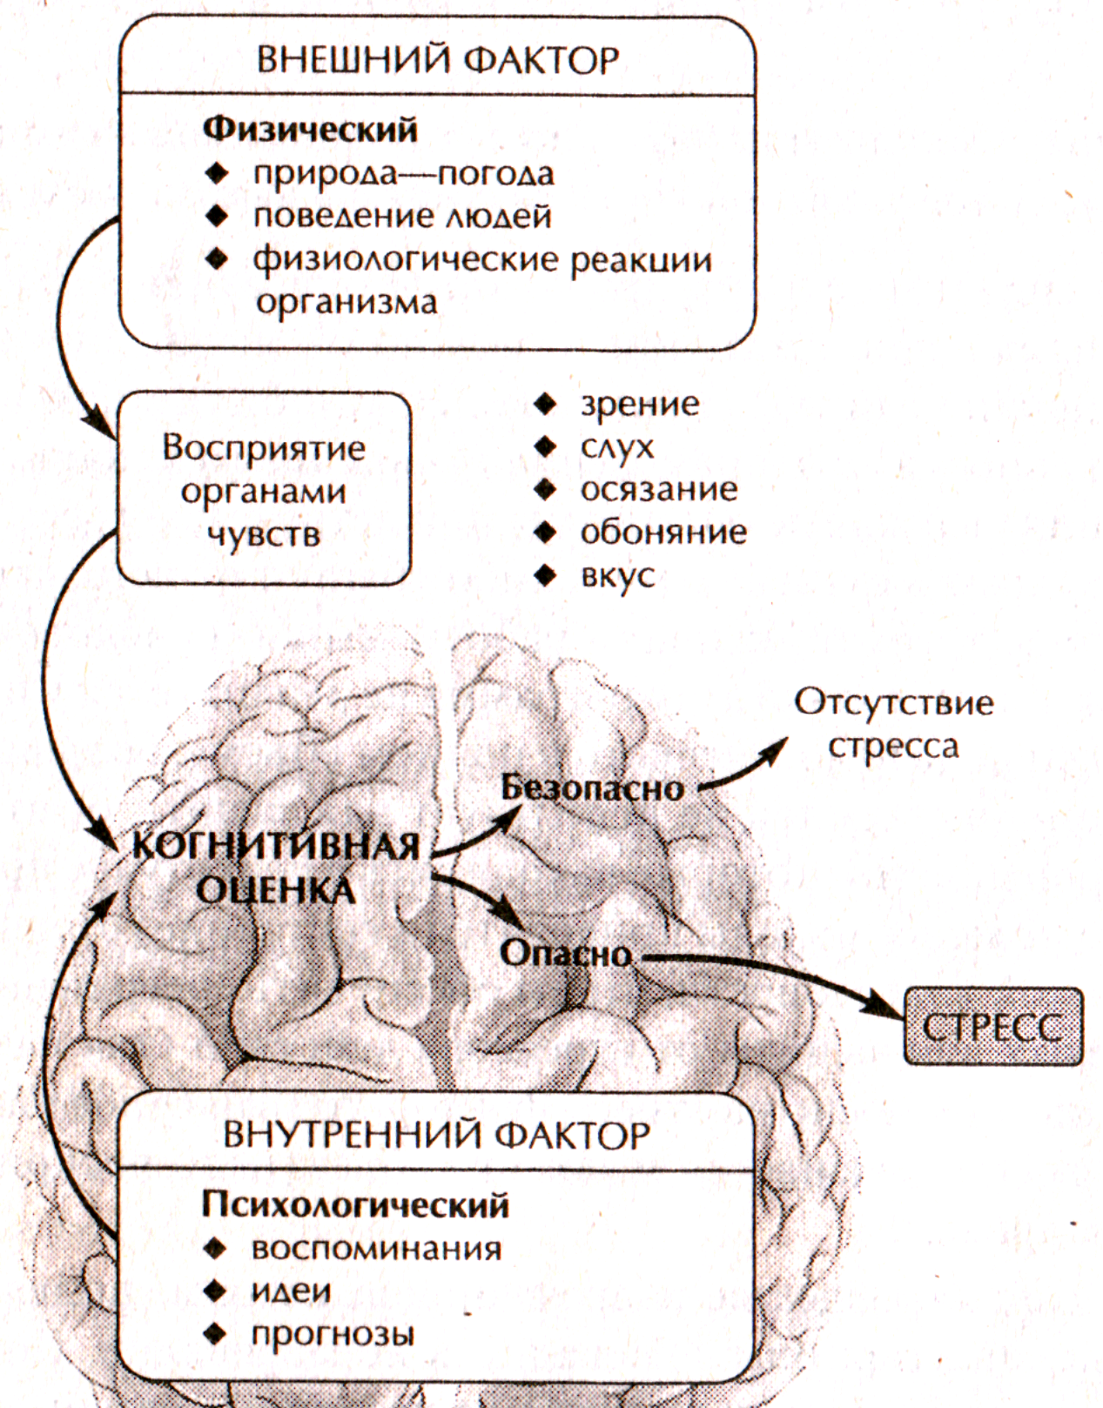
Источники стресса

Slide 10
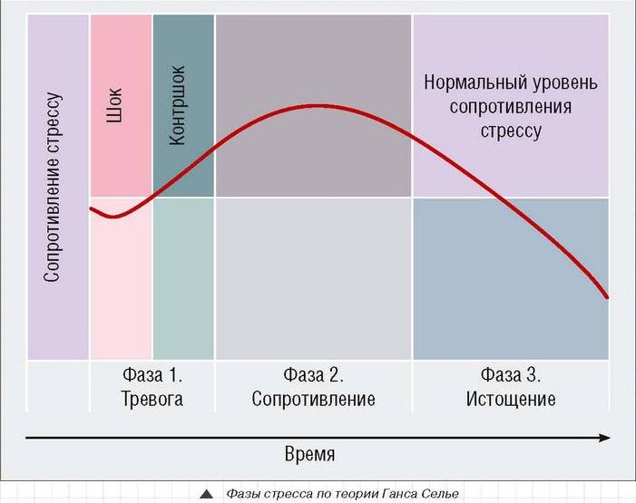
Стресс по Селье

Slide 11
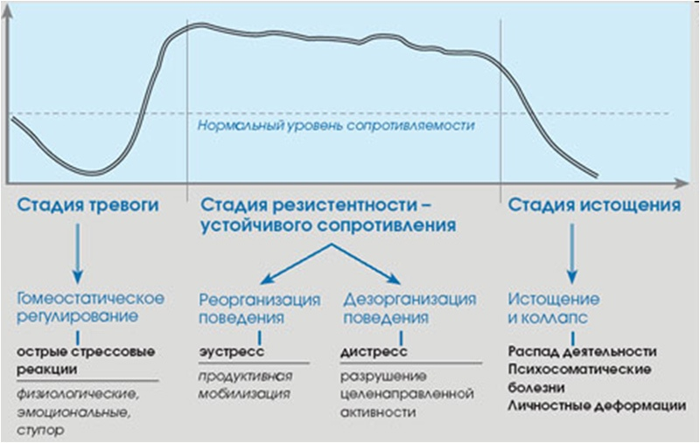
Стресс по Селье

Slide 12
https://static.tildacdn.com/tild3835-3639-4032-b364-353361666661/photo1668077373.jpeg

Slide 13
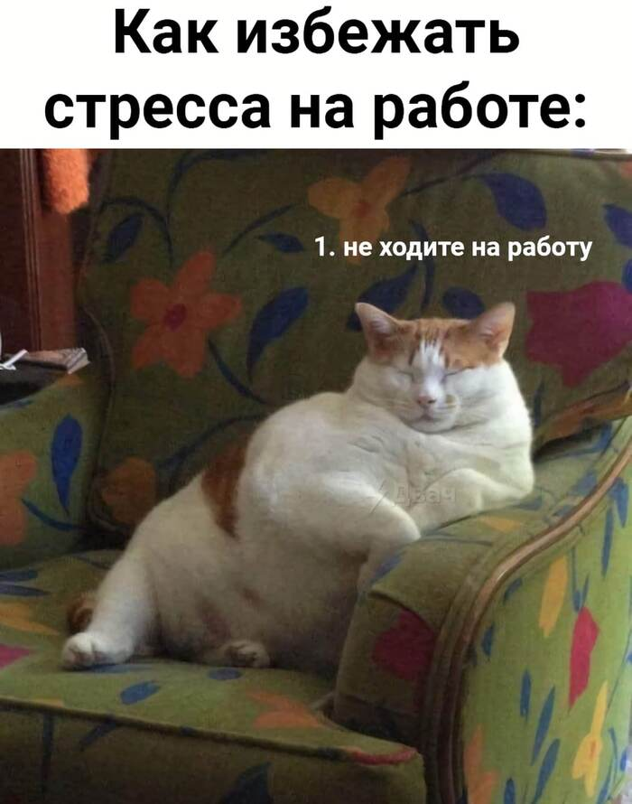
Влияние оптимального стресса
улучшается память
повышается уровень иммунитета
увеличивается скорость регенерации тканей
активируются интеллектуальные способности
повышается выносливость нервной системы
улучшается работа органов чувств

Slide 14
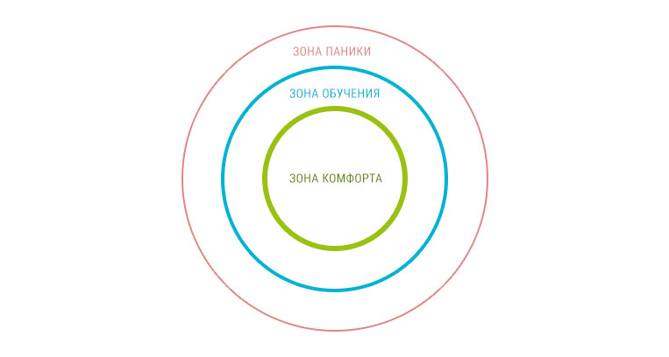
Когда стресс полезен?

Slide 15
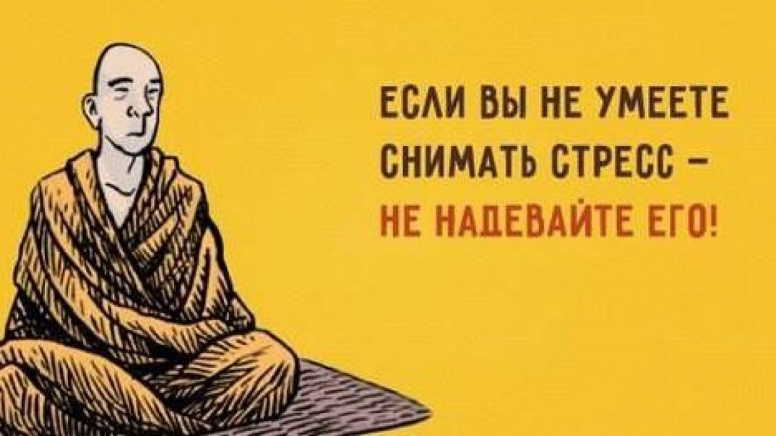
Что еще влияет на стресс?
Хронический стрессор: Задачи всегда сложны, тревожны, непредсказуемы и т.п.
Социальные нормы, корпоративная культура
Так безопаснее: Если я отвечу, то получу в ответ, ситуация накалится, станет еще опаснее.

Slide 16
Влияние стресса

Slide 17
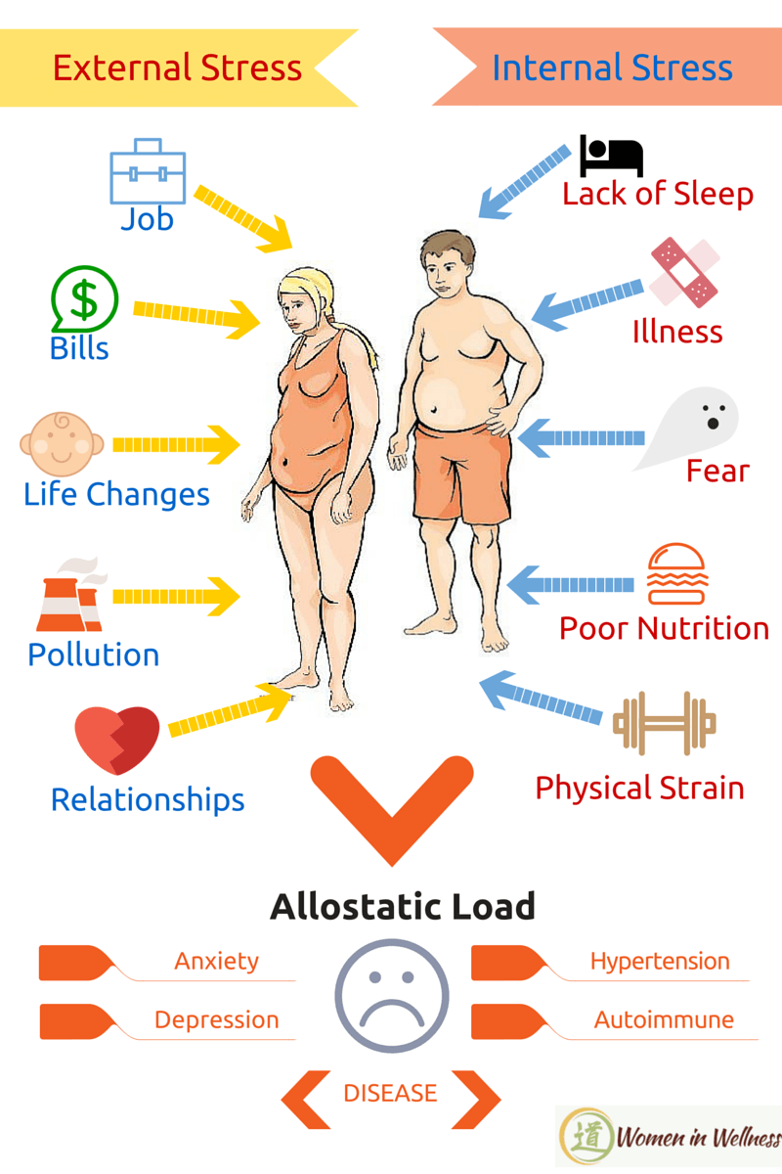
Что на нас негативно влияет?

Slide 18
Неполезный стресс

Slide 19
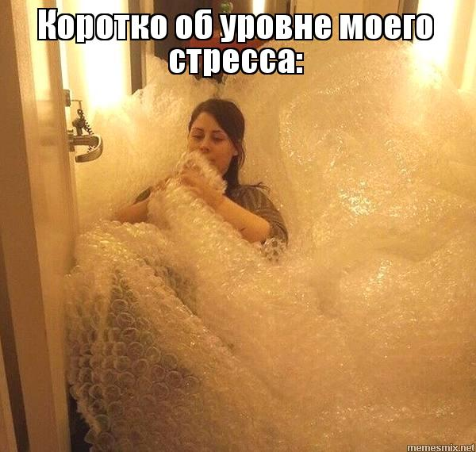
Симптомы стресса
Мышечное напряжение в области головы, шеи, плеч, спины.
Повышенная тревожность.
Туннельное внимание.
Из памяти выхватывается только информация, связанная со стрессором
Раздражительность по малейшему поводу.
Сниженная работоспособность.

Slide 20
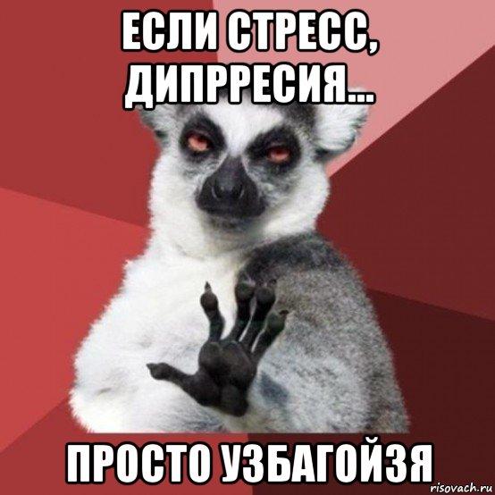
Симптомы стресса
Подавленность, апатия.
Нарушения сна.
Рассеянность, ухудшение памяти и способности к концентрации внимания, замедление темпа мыслительных процессов.
Хроническая усталость, пессимизм, желание дистанцироваться от социума.
Головная боль, необъяснимые боли в груди.
Расстройство аппетита, нарушение пищеварительной функции.
Нередко человек приобретает навязчивую привычку, например, покусывать губы, вращать шеей, поправлять волосы.

Slide 21
Сила стрессовых событий
https://trainingtechnology.ru/shkala-stressa-xolmsa-i-reya/

Slide 22
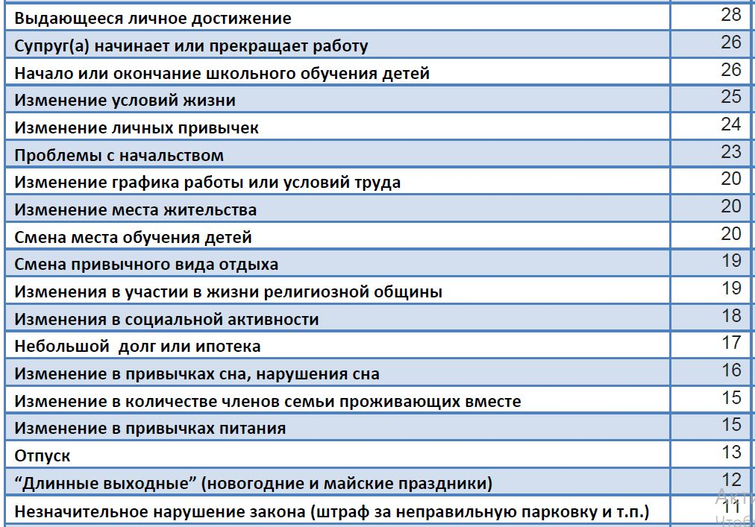
Сила стрессовых событий

Slide 23
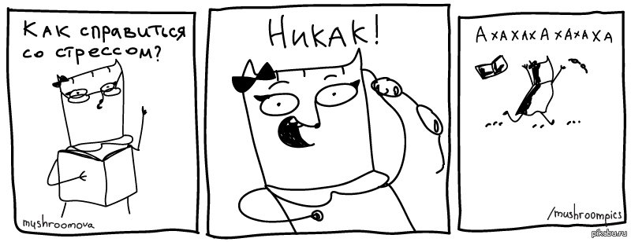
Как справиться со стрессом?
Задание в группе:
В режиме мозгового штурма набросать идеи, которые потенциально могут помочь укрепить устойчивость перед жизненными вызовами
Время: 5 минут

Slide 24
Здоровье тела
Достаточное количество сна
Здоровое питания
Физическая активность

Slide 25
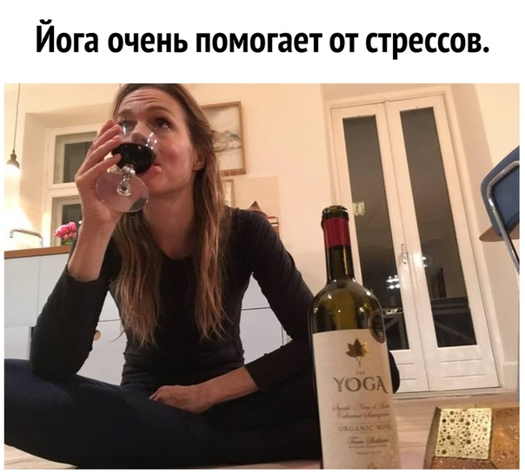
Физическая активность
«Экспрессия или депрессия»
Кстати, алкоголь – это сильный депрессант. Не рекомендую!

Slide 26
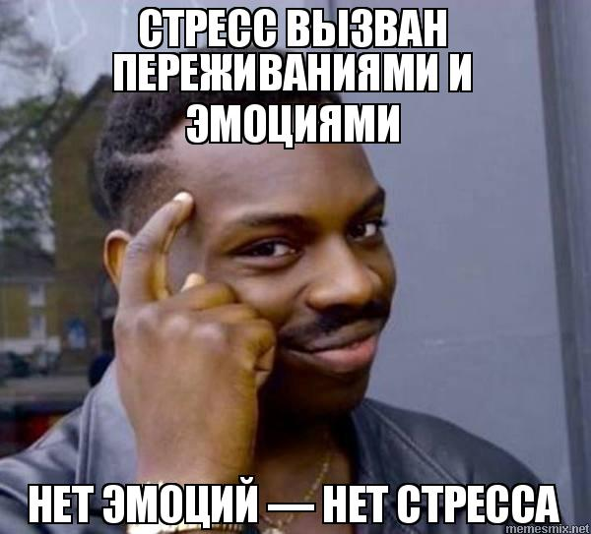
Зачем нужны эмоции?

Slide 27
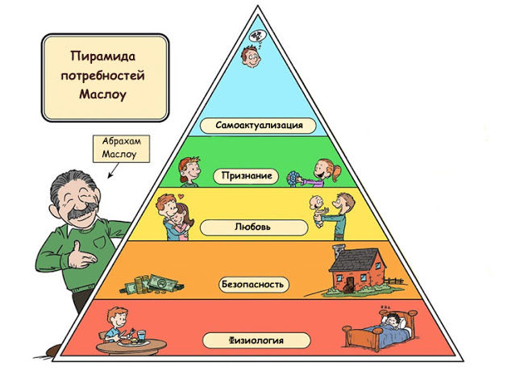
Зачем нам эмоции?
Чтобы понимать, в каком ты находишься состоянии, какой уровень напряжения, какие потребности, важно иметь контакт с телом и эмоциями

Slide 28
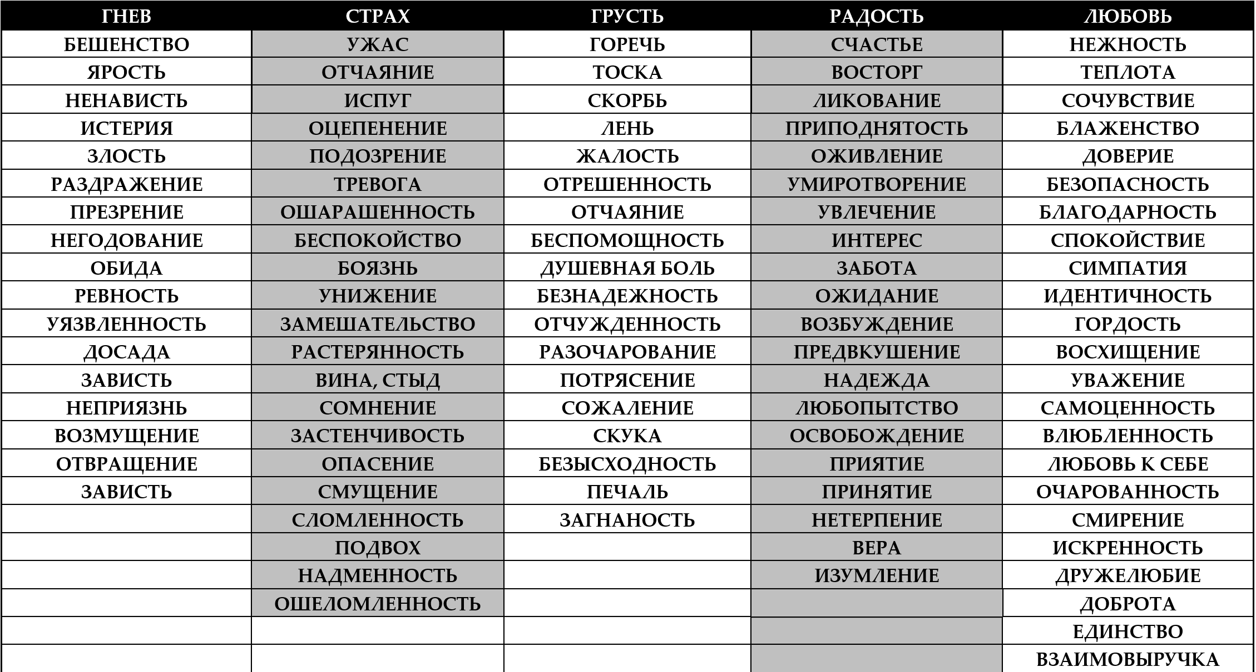
Понимать свои чувства
Когда меняется настроение, открывать таблицу чувств и эмоций и выбирать 3-5 чувств, наиболее полно описывающих актуальное состояние.

Slide 29
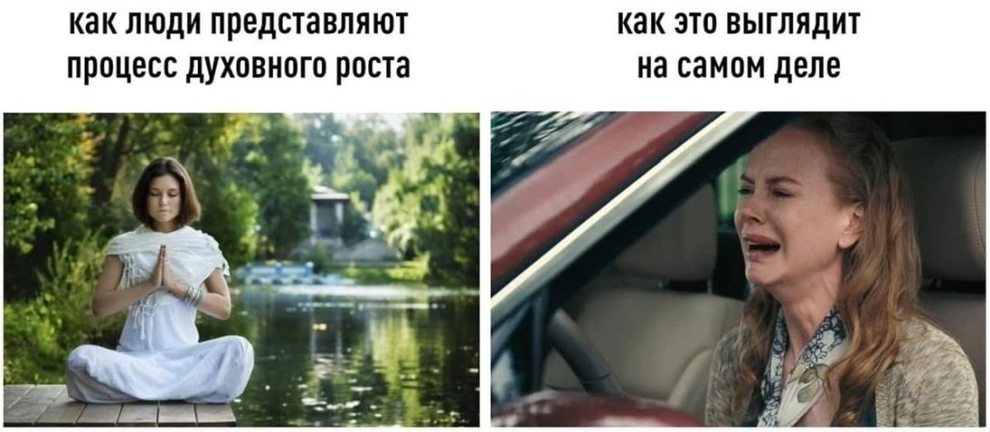
Можно ли контролировать эмоции?

Slide 30
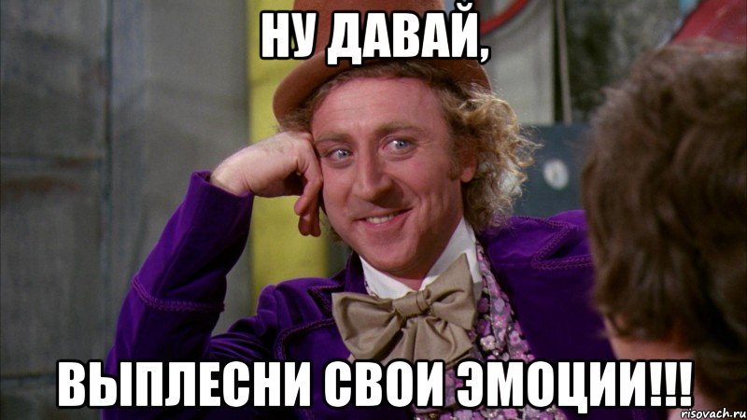
Проживать эмоции
Как я испытываю злость (другую эмоцию)?
Почему я испытываю злость?
Когда я уже испытывал злость?
Как часто я злюсь?
Чем злость мне помогает?
Чем и где злость мешает?

Slide 31
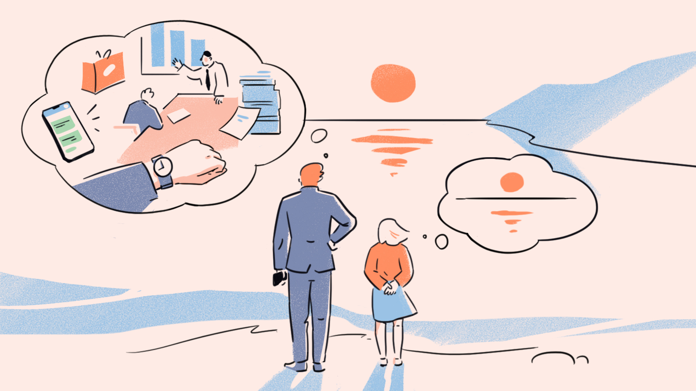
Осознанность: «Я осознаю…»

Slide 32
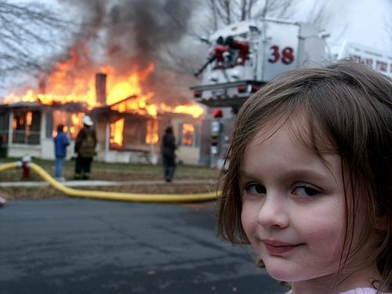
Декатастрофизация мыслей
Что худшее может случиться?
Какой может быть лучший исход?
Какой самый реалистичный сценарий?
Кстати, это был учебный пожар. А выросшая девочка продала это фото за 500 000 $

Slide 33
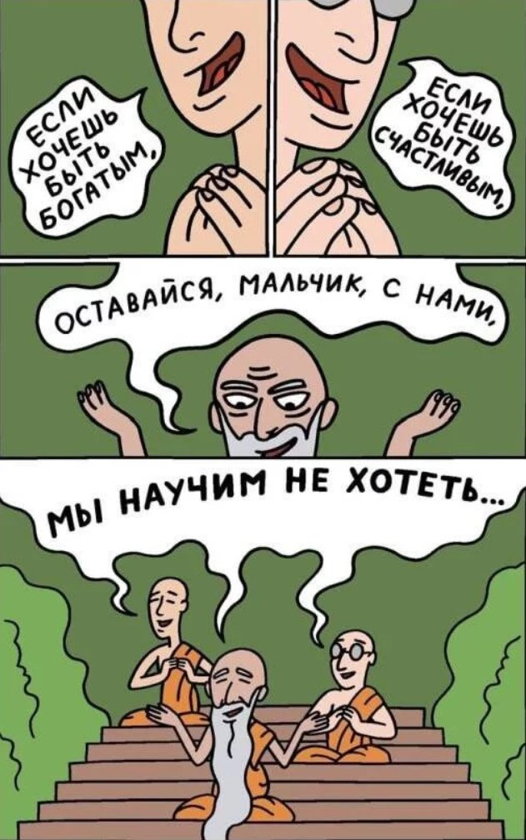
Медитация
Сканер тела: сантиметр за сантиметром пройтись от макушки до пальцев стоп
или
Фокусироваться на дыхании
или
Фокусироваться на точке между глаз
Просите мысли прийти позже

Slide 34
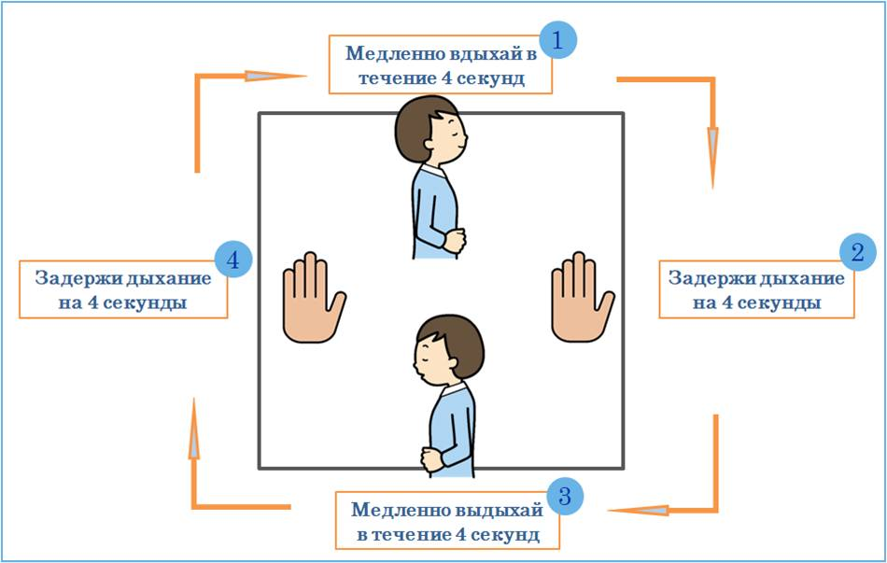
Дыхание «4-4-4-4»

Slide 35
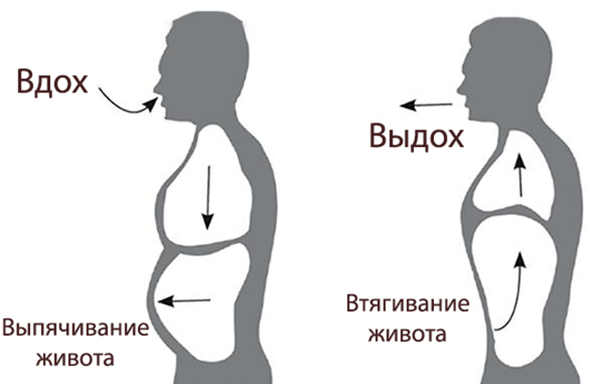
Дыхание «4-7-8»/ «3-4-5»
вдыхать в течение 4 секунд,
задерживать дыхание на 7 секунды
выдыхать в течение 8 секунд

Slide 36
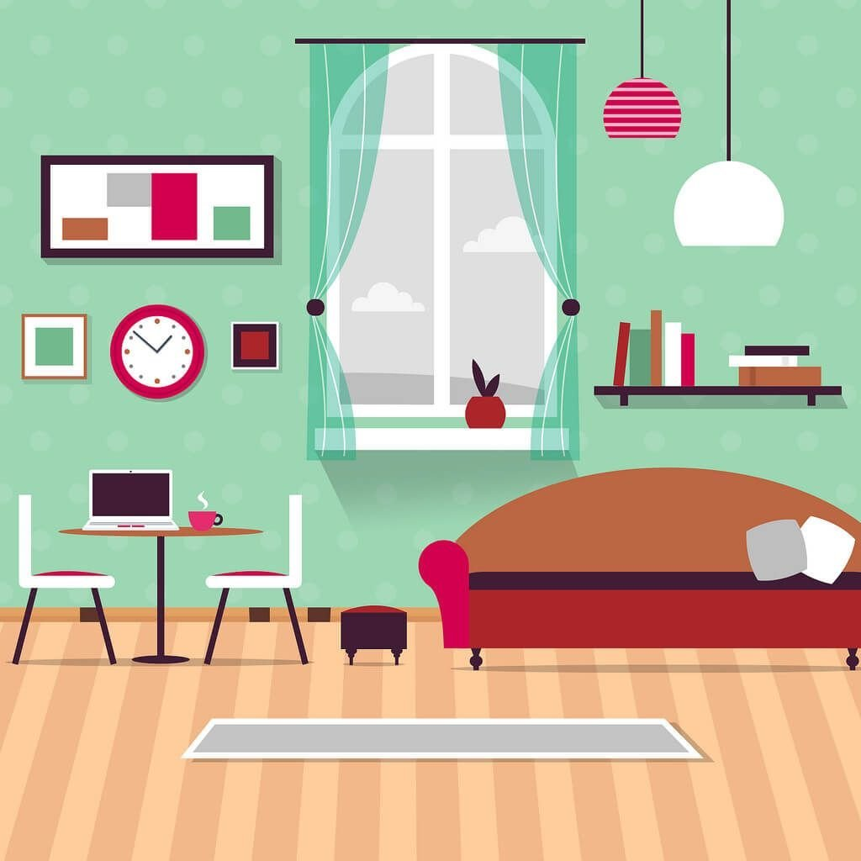
Техника «5−4-3−2-1»
Назвать:
5 предметов, которые я вижу
4 звука, которые я слышу
3 тактильных ощущения, которые я ощущаю
2 запаха
1 вкус

Slide 37
Управление временем.
Матрица Эйзенхауэра

Slide 38
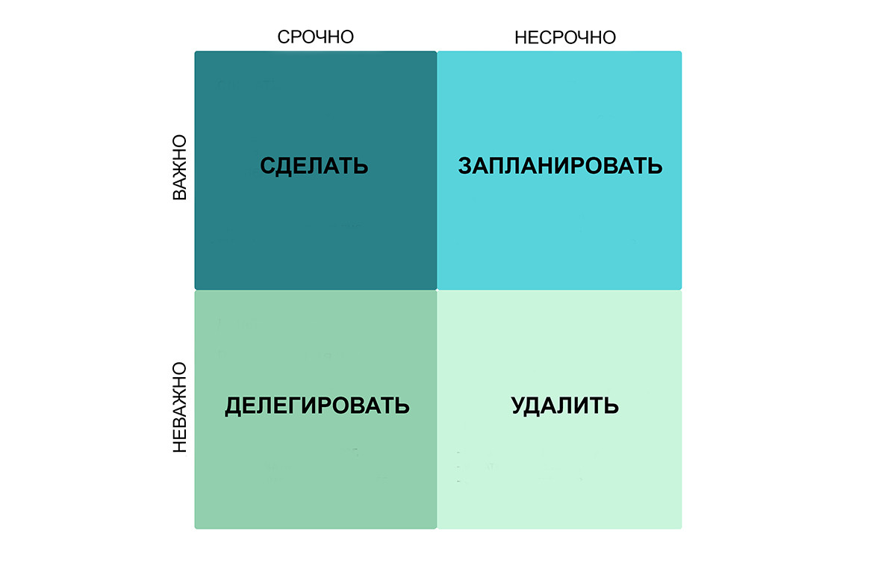
Управление временем

Slide 39
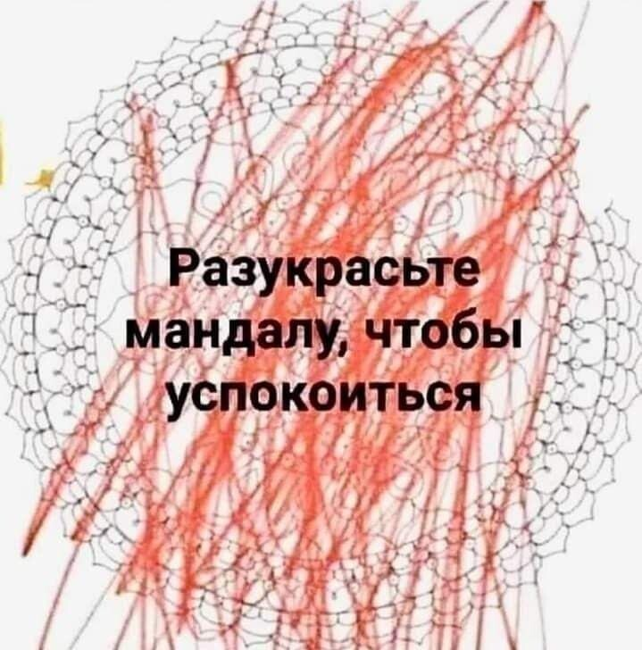
Творчество

Slide 40
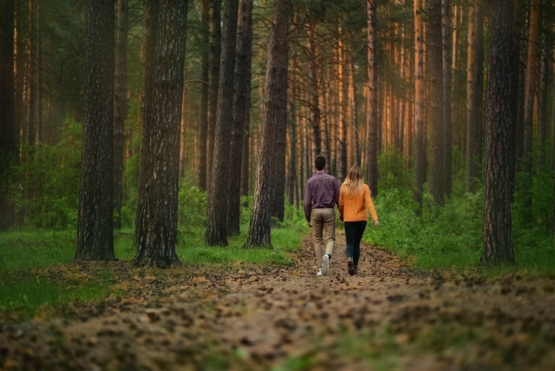
Прогулки на природе
Прогулки среди зелени влияют на психику как метод психотерапии Десенсибилизация и переработка движением глаз

Slide 41
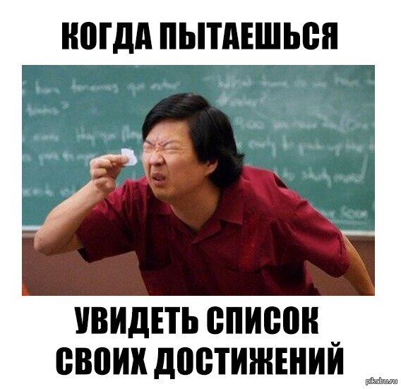
Список похвальных дел
В течение дня записывай все действия, за которые можешь себя похвалить. От самый маленьких действий и шагов, то серьезных поступков.
Иногда даже поход в душ – это целый подвиг!

Slide 42
Ведение личного дневника

Slide 43
Практика благодарности себе
Каждый день перед сном благодариться себя за любые 3 качества, поступка, мысли, идеи и т.д.

Slide 44
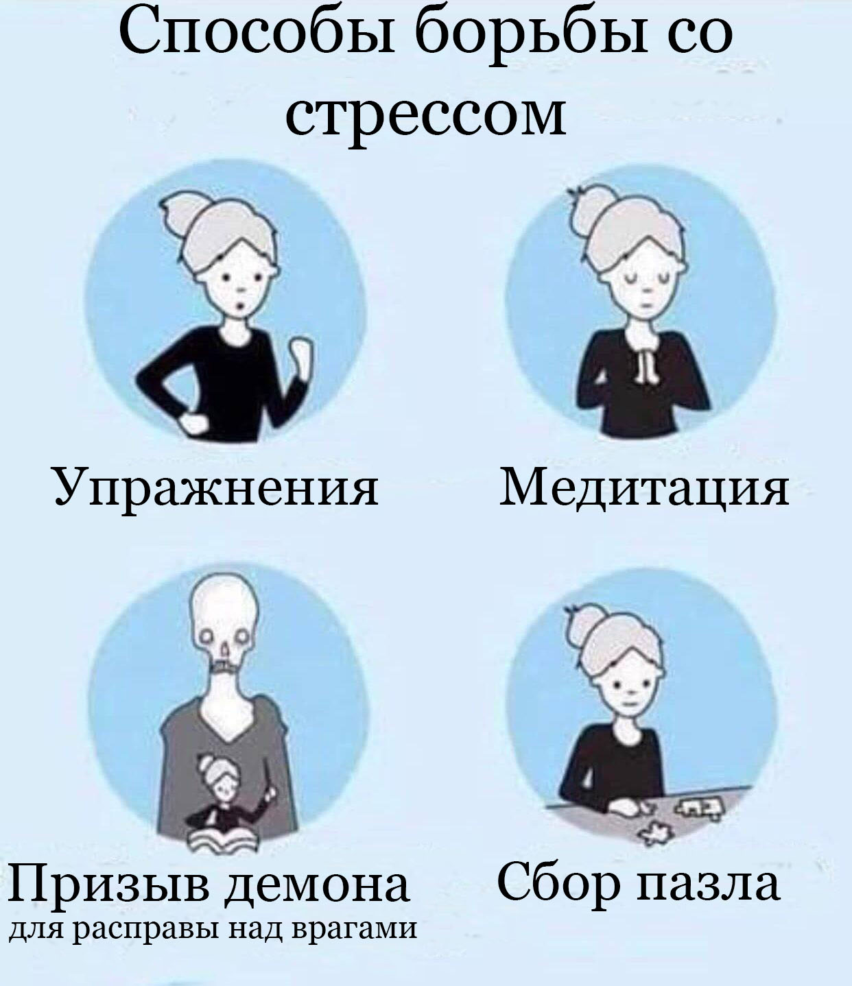

Slide 45
Что почитать?
«Как рождаются эмоции»
Лиза Фельдман Барретт
Нейропсихология понятным языком. Обоснование психологических механизмов + рекомендации по обслуживанию себя и своей психики

Slide 46
Что почитать?
«Практикум по гештальт-терапии»
Фриц Перлз, Гудмен П., Хефферлин Р.
Книга предлагает упражнения, помогающие заново открыть самого себя, осознать свои истинные устремления и потребности и научиться эффективно и с удовольствием проживать собственную жизнь.

Slide 47
Что посмотреть?

